Slide 1








第十章
波动学基础

Slide 2

10.1 波动的基本概念
机械振动在弹性介质中传播形成机械波。
各质点只在各自的平衡位置附近振动， 是振动状态在介质中的传播
一.机械波产生的条件
1. 波源
2. 弹性介质
电磁波传播无需任何介质。
§1.波动的周期频率波长波速 / 二.机械波产生的条件

Slide 3
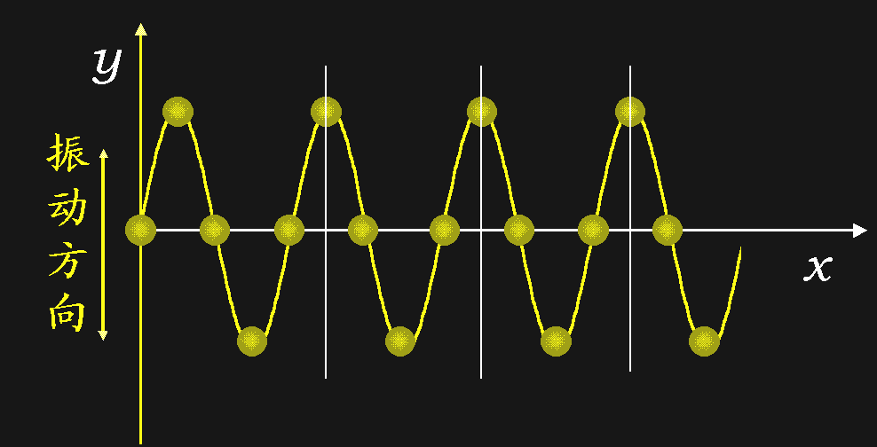
二. 波的分类
1.横波
各质点振动方向与波的传播方向垂直。
传播方向
如绳波为横波。
§1.波动的周期频率波长波速 / 三.波的分类

Slide 4
·
0
·
·
·
4
·
·
·
·
8
·
·
·
·
12
·
·
·
·
16
·
·
·
·
·
20
·
·
·
·
t = 0
·
·
·
·
·
·
·
·
·
·
·
·
·
·
·
·
·
·
·
·
·
·
·
·
·
t = T/4
·
·
·
·
·
·
·
·
·
·
·
·
·
·
·
·
·
·
·
·
·
·
·
·
·
t= T/2
·
·
·
·
·
·
·
·
·
·
·
·
·
·
·
·
·
·
·
·
·
·
t= 3T/4
·
·
·
·
·
·
·
·
·
·
·
·
·
·
·
·
·
·
·
·
·
·
·
t = T
·
·
·
·
·
§1.波动的周期频率波长波速 / 三.波的分类

Slide 5
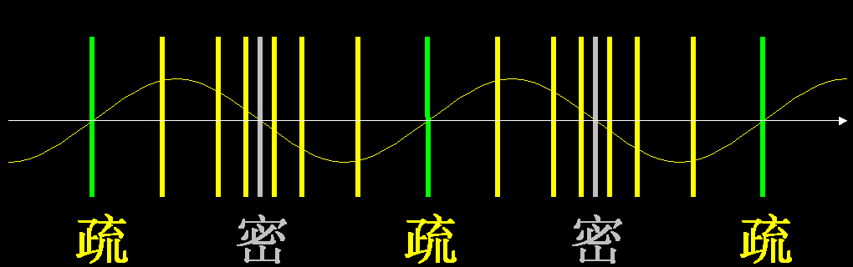
2.纵波
各质点振动方向与波的传播方向平行。
传播方向
纵波是靠介质疏密部变化传播的，如声波，弹簧波为纵波。
§1.波动的周期频率波长波速 / 三.波的分类

Slide 6
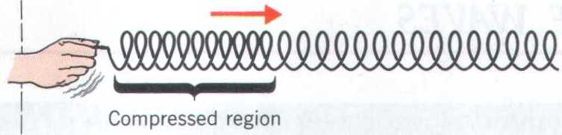
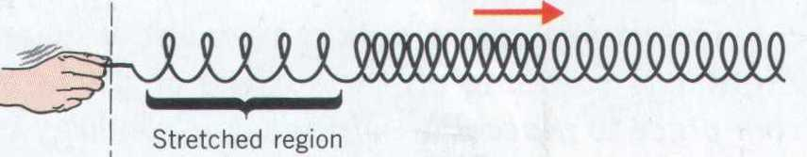
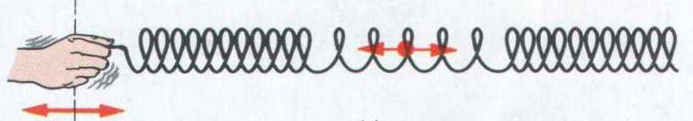

Slide 7
振动与波动的区别
振动是描写一个质点振动。
波动是描写一系列质点在作振动。
判断质点振动方向
Δt后的波形图
传播方向
§1.波动的周期频率波长波速 / 四.注意

Slide 8
三. 波线和波面
波线: 从波源出发, 沿波传播方向的射线。
波面: 介质中振动相位相同的点所构成的 面。波面又称波前。
平面波
球面波
P41图10-1-4

Slide 9
四. 波的特征量
1.周期 T
传播一个完整的波形所用的时间。（与波源振动周期相同）
2.频率 ν
单位时间内传播完整波形的个数。（与波源振动频率相同）
周期、频率与介质无关，波在不同介质中频率不变。
§1.波动的周期频率波长波速 / 五. T、ν、λ、u

Slide 10


3.波长 λ
两相邻波峰或波谷或者相位相同点间的距离。
4、波速 u
单位时间内振动状态传播的距离。
波速是振动状态的传播速度，是一种相速度。
§1.波动的周期频率波长波速 / 五. T、ν、λ、u

Slide 11
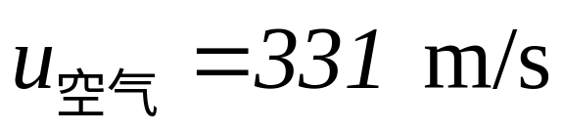
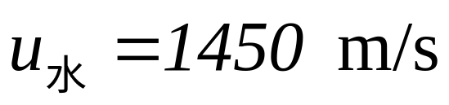
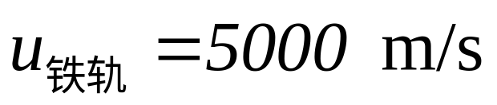
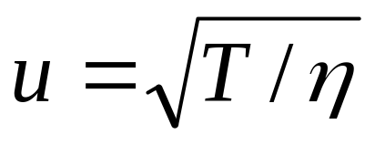

波长、波速与介质有关；不同频率的同一类波在同一介质中波速相同。
波速与弹性介质的关系：P42
声速:
在拉紧的绳或弦中:
T 张力， 绳的质量线密度
§1.波动的周期频率波长波速 / 五. T、ν、λ、u

Slide 12
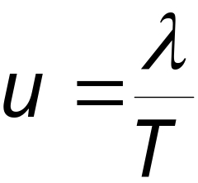

5. T、ν 、 λ 、 u 的关系
机械波产生的条件
波的特征量: 周期、频率、波长、波速
周期、频率与介质无关，
波长、波速与介质有关。
§1.波动的周期频率波长波速 / 五. T、ν、λ、u

